Slide 1
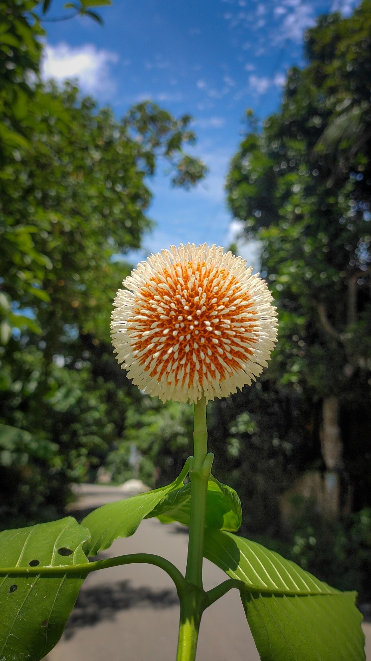
স্বাগতম

Slide 2
শিক্ষক পরিচিতি
শিক্ষকের নামঃ পরিতোষ কুমার
পি, কে, এ উচ্চ বিদ্যালয়
সহকারি শিক্ষক ( বিজ্ঞান)
মোবাইল নংঃ ০১৭১০০৫৯৫০৫

Slide 3
পাঠ পরিচিতি
৬ষ্ঠ শ্রেনী
অধ্যায়ঃ চতুর্থ
বিষয়ঃ বিজ্ঞান
পাঠ-১
আদর্শ সপুষ্পক উদ্ভিদের বাহ্যিক গঠন

Slide 4
আদর্শ সম্পূর্ণ উদ্ভিদ দেহকে
প্রধানত দুটি ভাগে ভাগ করা যায়:
মূলতন্ত্র (Root System):
মাটির নিচের অংশ, যা সাধারণত মূল।
বিটপতন্ত্র (Shoot System):
মাটির ওপরের অংশ, যা কাণ্ড, পাতা, ফুল ও ফল নিয়ে গঠিত।

Slide 5
একটি আদর্শ সপুষ্পক উদ্ভিদের ৫টি অংশ থাকে
এগুলো হলোঃ
মূল, কাণ্ড, পাতা, ফুল ও ফল

Slide 6
বিটপ কাকে বলে?
বিটপঃ উদ্ভিদের কাণ্ড থেকে বের হওয়া শাখা-প্রশাখাকে একসঙ্গে বিটপ বলে।
ব্যাখ্যা:
কাণ্ডের গায়ে থাকা মুকুল বা কাক্ষিক কুঁড়ি থেকে শাখা বের হয়। এই শাখাগুলো আবার ছোট ছোট শাখায় বিভক্ত হয়ে পাতা, ফুল ও ফল ধারণ করে। কাণ্ড থেকে বের হওয়া এই শাখা-প্রশাখার সমষ্টিই বিটপ।
সহজভাবে:
👉 কাণ্ড → শাখা → প্রশাখা → পাতা, ফুল ও ফল = বিটপ।

Slide 7
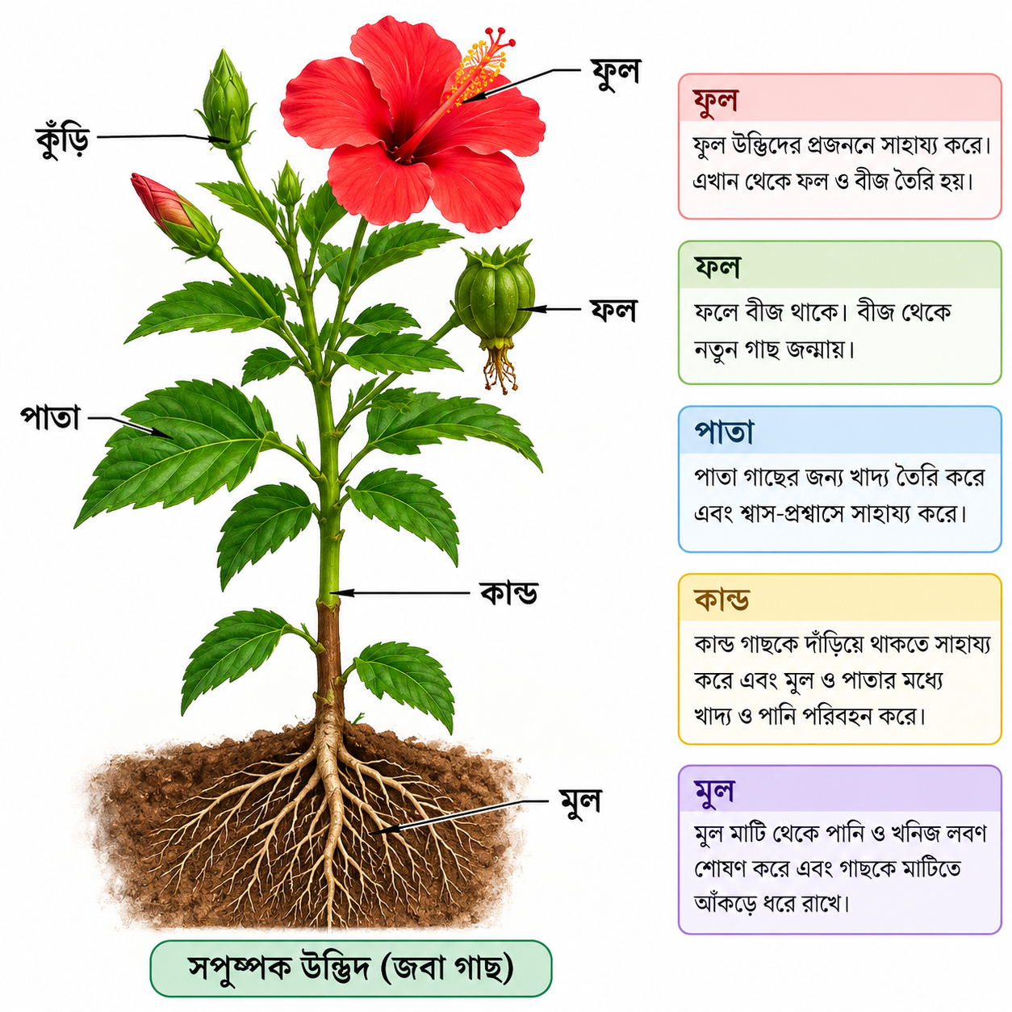

Slide 8
একক কাজ
মৌখিক প্রশ্ন
একটি আদর্শ সপুষ্পক উদ্ভিদের কয়টি অংশ থাকে?
কি কি?

Slide 9
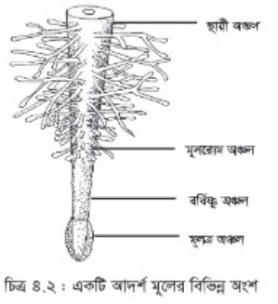

Slide 10
মূল কাকে বলে?
উদ্ভিদের যে অংশ সাধারণত মাটির নিচে বৃদ্ধি পায় এবং যাতে কোনো পর্ব, পর্বমধ্য বা শল্কপত্র বলে।থাকে না, তাকে মূল বা শেকড়
।
🌿 মূলের কাজ
উদ্ভিদকে মাটির সঙ্গে শক্তভাবে ধরে রাখা।
মাটি থেকে পানি শোষণ করা।
মাটি থেকে প্রয়োজনীয় খনিজ লবণ শোষণ করা।
কিছু উদ্ভিদের মূল খাদ্য সঞ্চয় করে রাখে। যেমন—গাজর, মিষ্টি আলু।

Slide 11
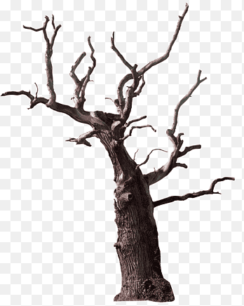

Slide 12
কাণ্ড কাকে বলে?
উদ্ভিদের যে অংশ মূল ও পাতার মধ্যে থাকে এবং শাখা-প্রশাখা, পাতা, ফুল ও ফলকে ধারণ করে, তাকে কাণ্ড বলে।

Slide 13
কাণ্ডের কাজ
১. উদ্ভিদকে সোজা ও দৃঢ়ভাবে দাঁড় করিয়ে রাখে।
২. মূল থেকে পানি ও খনিজ লবণ পাতায় পৌঁছে দেয়।
৩. পাতায় তৈরি খাদ্য উদ্ভিদের বিভিন্ন অংশে পৌঁছে দেয়।
৪. পাতা, ফুল ও ফলকে ধারণ করে।
৫. কিছু কাণ্ড খাদ্য সঞ্চয় করে রাখে। যেমন—আলু।

Slide 14
জোড়ায় কাজ
বিটপ কাকে বলে?
ব্যাখ্যা দাও?

Slide 15
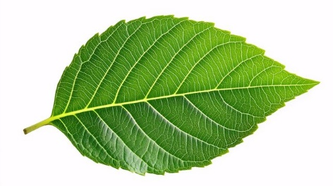

Slide 16
পাতা কাকে বলে?
উদ্ভিদের কাণ্ড বা শাখা-প্রশাখা থেকে বের হওয়া চ্যাপ্টা ও সবুজ অংশকে পাতা বলে।

Slide 17
🌿 পাতার কাজ
১. সালোকসংশ্লেষণ প্রক্রিয়ায় খাদ্য তৈরি করে।
২. শ্বাসকার্যে সাহায্য করে।
৩. বাষ্পমোচনের মাধ্যমে অতিরিক্ত পানি বের করে দেয়।
৪. উদ্ভিদের গ্যাসের আদান-প্রদান করে।

Slide 18
বাড়ির কাজ
চিত্রের কাজ লিখ?

Slide 19
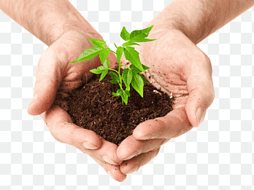
সকলকে ধন্যবাদ

